Slide 1

Phát triển ứng dụng web Tiết 10: Thiết kế web responsive
Th.S Lê Doãn Phước GV BM CNPM – Khoa CNTT – HVNN VN

Slide 2
Nội dung
Responsive web là gì?
Thẻ meta Viewport
CSS Media Queries
Flexbox
Kỹ thuật cuộn ngang overflow scroll
Responsive ảnh
Các công cụ để kiểm tra web responsive
Giám sát hiệu suất trang web với công cụ Page Speed Insight
Kỹ thuật responsive web khác

Slide 3
Responsive web là gì?
Responsive web là thiết kế web đáp ứng đặc điểm môi trường của người dùng trang web. Môi trường của người dùng phụ thuộc vào thiết bị họ đã kết nối với Internet.
Đặc điểm môi trường của người dùng trang web gồm:
Kết nối mạng
Kích thước màn hình
Loại tương tác (Màn hình cảm ứng, track pad)
Độ phân giải đồ họa

Slide 4
Thẻ meta Viewport
Thẻ meta viewport hướng dẫn trình duyệt cách điều chỉnh trang theo chiều rộng của từng thiết bị.
Khi thiếu phần tử meta viewport , các trình duyệt trên thiết bị di động sẽ hiển thị các trang web có cài đặt màn hình mặc định. Điều này dẫn đến website bị thu nhỏ trên màn hình điện thoại, và gần như không có phản hồi/tương tác.
Dưới đây là cách triển khai tiêu chuẩn:
<meta
name="viewport"
content="width=device-width, initial-scale=1"
/>

Slide 5
CSS Media Queries
.column { width: 100%;}
@media (min-width: 600px) {
.column { width: 50%; }
}
Đầu tiên, phần tử .column (có 1 class là column) được đặt chiều rộng là 100%
Với đoạn CSS @media (min-width: 600px)thì đối với trang web đang hiển thị trên cửa sổ xem với chiều rộng 600px trở lên , phần tử .column sẽ có chiều rộng bằng 50% giá trị gốc của nó.
Các mốc chiều rộng cửa sổ xem phổ biến:
<576px: Điện thoại di động ở chế độ dọc.
Từ 576px đến <768px: Thiết bị màn hình nhỏ như điện thoại di động ở chế độ ngang
Từ 768px đến <992px: thiết bị màn hình trung bình như máy tính bảng
Từ 992px đến <1200px: Thiết bị lớn như máy tính để bàn
Từ 1200px trở lên: Các thiết bị có màn hình máy tính cực lớn.

Slide 6
Thực hành
Dùng HTML, CSS tạo 1 trang web có các thành phần như sau:
Tiêu đề: blog cá nhân của …
Thanh menu luôn chiếm 100% chiều rộng khung nhìn, menu chứa: logo VNUA, các liên kết MyInfo, MyClass, MyProfile
Các khối MyInfo, MyClass, MyProfile riêng biệt nhau và được responsive theo chiều rộng khung nhìn:
<=576px: width 100%
>576px, <=768px: width 49%
>768px: width 33%
MyInfo chứa thông tin cá nhân như: họ tên, năm sinh, quê quán,…
MyClass chứa thông tin trường lớp khoa ngành
MyProfile chứa thông tin sở thích

Slide 7
Position
Trong CSS, các thuộc tính position được sử dụng để thiết lập vị trí cho các phần tử HTML (lưu ý phân biệt với các thuộc tính Box Model giúp xác định kích thước)
Position: xác định mốc; top, right, bottom, left: xác định tọa độ so với mốc
Các kiểu position:
Static
Relative
Absolute
Fixed
Sticky

Slide 8
Flexbox
Module Flexbox Layout cung cấp một cách hiệu quả để bố trí, căn chỉnh và phân phối không gian giữa các mục (items) trong một thùng chứa (container), ngay cả khi kích thước của chúng là động (do đó có từ “flex”).
<style>
main {
background: #d9d7d5;
display: flex;
flex-wrap: wrap;
justify-content: space-between;
}
div {
background: #767775;
flex-basis: 100%;
height: 100px;
margin-bottom: 0.5rem;
}
@media (min-width: 600px) {
main { flex-wrap: nowrap; }
div {flex-basis: 33%; }
}
</style>
<main>
<div></div>
<div></div>
<div></div>
</main>

Slide 9
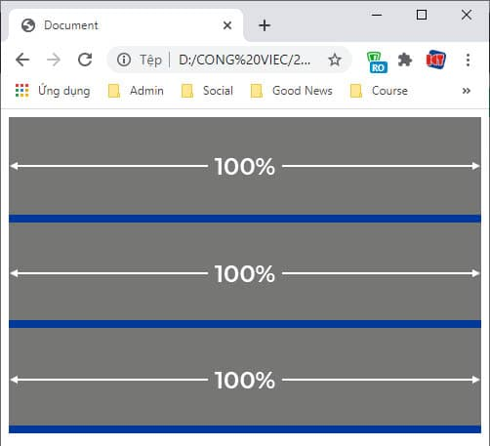
Flexbox (tiếp)
Kết quả hiển thị trên trình duyệt khi kích thước cửa sổ nhỏ hơn 600px:

Slide 10
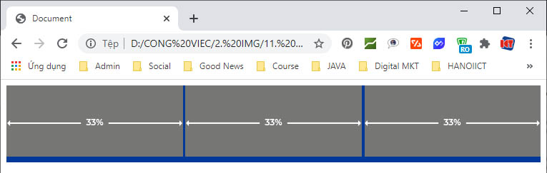
Flexbox (tiếp)
Kết quả hiển thị trên trình duyệt khi kích thước cửa sổ lớn hơn hoặc bằng 600px:

Slide 11
Kỹ thuật cuộn ngang (overflow scroll)
<menu>
<span>Thiết kế Web Responsive</span>
<span>RWD</span>
<span>Responsive Web</span>
<span>Với Overflow Scroll</span>
<span>Nếu muốn</span>
<span>Cố</span>
<span>Định</span>
<span>Chiều cao</span>
<span>Thử Cuộn</span>
<span>Xem</span>
<span>Sao</span>
<span>Nhỉ</span>
</menu>
menu {
background: #d9d7d5;
padding: 0.25rem;
overflow-y: scroll;
white-space: nowrap;
}
span {
background: #767775;
color: #ffffff;
display: inline-block;
margin: 0.25rem;
padding: 0.5rem;
}
Sử dụng kỹ thuật cuộn ngang (overflow scroll) khi không muốn trải rộng theo phương thẳng đứng mà muốn cố định chiều cao.
Overflow scroll cũng sử dụng khi nội dung quá lớn bị tràn khỏi khung nhìn

Slide 12
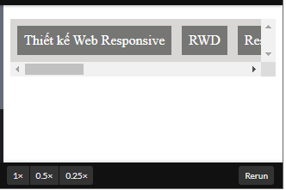
Kỹ thuật cuộn ngang (tiếp)
overflow-y: scroll; là thành phần chính của công thức này. Bằng cách chỉ định overflow-y, nó sẽ cắt nội dung ở trên và dưới. Giá trị scroll là để thêm thanh cuộn làm tràn trục hoành.
Ta cũng phải yêu cầu trình duyệt không xuống hàng các phần tử con bằng thuộc tính white-space: nowrap;

Slide 13
Responsive ảnh
<picture>
<source type="image/webp" srcset="https://my-image.com/my-image-100.webp 1x, https://my-image.com/my-image-200.webp 2x">
<source type="image/png" srcset="https://my-image.com/my-image-100.png 1x, https://my-image.com/my-image-200.png 2x">
<img alt="my image" src="https://my-image.com/my-image-200.png" loading="lazy" width="100" height="100">
</picture>
img { max-width: 100%; }
Có thể responsive ảnh bằng các thuộc tính của thẻ picture
Bằng cách đặt max-width: 100%; hình ảnh sẽ tăng hoặc giảm tỷ lệ dựa trên chiều rộng vùng chứa.
Sử dụng kết hợp thẻ picture, source và thẻ img, để chỉ tải hình ảnh phù hợp nhất dựa trên thiết bị của người dùng.
srcset để cho trình duyệt biết hình ảnh sẽ sử dụng dựa trên độ phân giải của thiết bị.

Slide 14
Responsive video
Trong ví dụ bên, chúng ta có một video YouTube được nhúng dưới dạng iframe và một vùng chứa div với class là videoWrapper
Height: 0; padding-bottom: 56.25% → padding động để thực thi tỷ lệ co 16:9
<div class="videoWrapper">
<!-- Copy & Paste từ YouTube -->
<iframe width="560" height="315" src="https://www.youtube.com/embed/f3VSBaxcGGg" frameborder="0" allow="accelerometer; autoplay; clipboard-write; encrypted-media; gyroscope; picture-in-picture" allowfullscreen></iframe>
</div>
.videoWrapper {
position: relative;
padding-bottom: 56.25%;
/* 16:9 */
height: 0;
}
.videoWrapper iframe {
position: absolute;
top: 0;
left: 0;
width: 100%;
height: 100%;
}

Slide 15
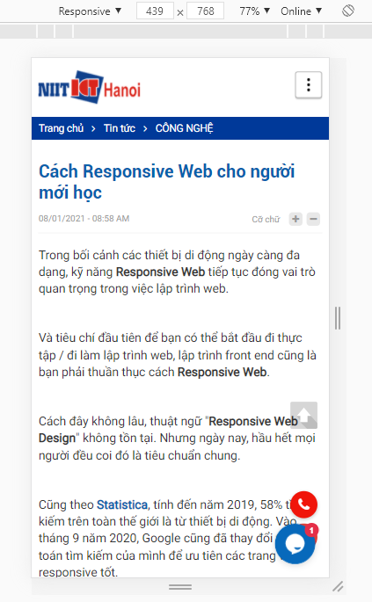
Công cụ kiểm tra web responsive
Công cụ DevTools của Chrome cung cấp tính năng mô phỏng di động cho nhiều loại máy tính bảng và thiết bị di động. Nó cũng cung cấp tùy chọn 'Responsive' cho phép bạn xác định kích thước cửa sổ xem tùy chỉnh:

Slide 16
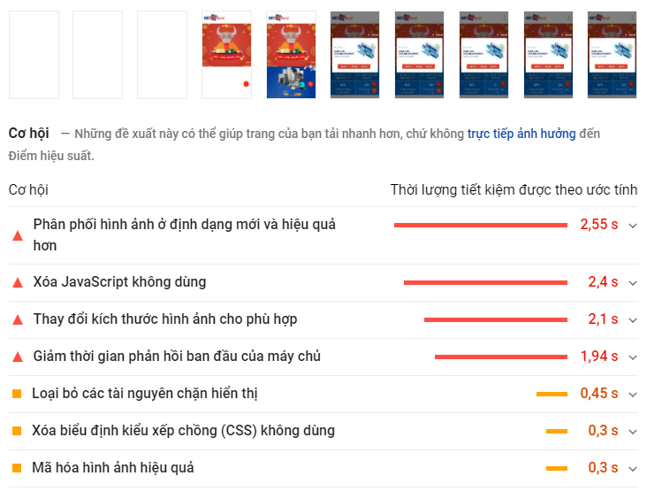
Lighthouse và Page Speed Insight
Lighthouse là một công cụ mã nguồn mở cung cấp cách phân tích hiệu suất trang web cụ thể cho một thiết bị.
Page Speed Insight sử dụng Lighthouse ở Back-End để theo dõi hiệu suất trang web để phân tích phản hồi trang.

Slide 17
Kỹ thuật responsive web khác
Các loại kích thước tương đối: em, rem, %
Sử dụng các CSS Framework như Bootstrap

